Slide 1

Tervetuloa tulevaisuustyöpajaan
Notes:
Tervetuloa ja esittelyt (15 min)

Slide 2
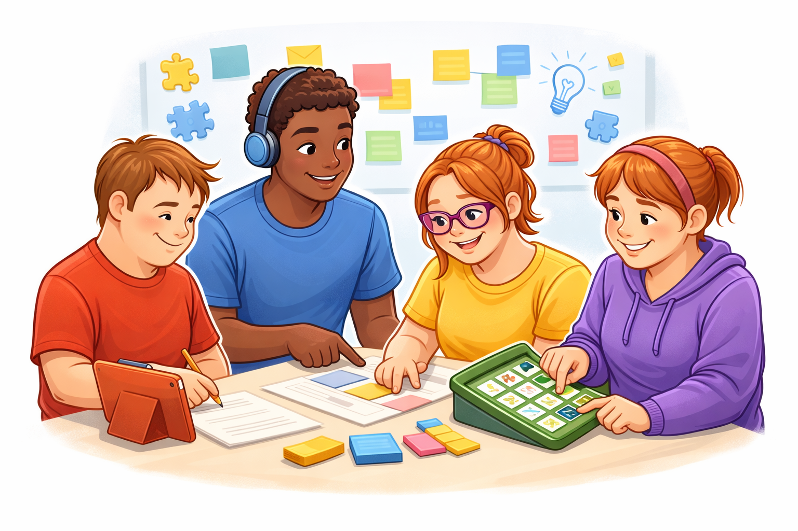
Mitä työpajassa tehdään?
Tulevaisuustyöpajassa:
Tutkimme yhdessä menneisyyttä, tätä hetkeä ja tulevaisuutta.
tehdään tehtäviä
kerrotaan ajatuksia ja mielipiteitä.
Työpajassa syntyneitä keskusteluita kirjataan ylös.
Notes:
Tervetuloa ja esittelyt (15 min)

Slide 3

Mihin pajassa syntynyttä tietoa käytetään?
1/2
Tietoa hyödynnetään esimerkiksi järjestön
toiminnan kehittämisessä
viestinnässä
vaikuttamisessa
rahoitushakemuksessa.
Notes:
Tervetuloa ja esittelyt (15 min)

Slide 4
Mihin pajassa syntynyttä tietoa käytetään?
2/2
Työpajan vetäjät käyvät työpajassa syntyneet keskustelut läpi luottamuksellisesti.
Kenenkään vastauksia ei voi siitä tunnistaa.
Notes:
Tervetuloa ja esittelyt (15 min)

Slide 5




Mitä tulevaisuustyöpajassa tapahtuu?
Aluksi virittäydymme tulevaisuusajatteluun.
Tunnistamme menneisyyden ja tämän hetken.
Kuvittelemme, millainen tulevaisuus voisi olla.
Haastamme: mitä jos asiat olisivat toisin?
Toimimme yhden askeleen kohti tulevaisuutta.
Lopuksi yhteenveto ja todistukset
Notes:
Tervetuloa ja esittelyt (15 min)

Slide 6




Näin toimimme yhdessä
Kuunnellaan toisiamme, ei puhuta toisten päälle.
Jokainen saa osallistua omalla tavallaan.
Kaikkien mielipiteet ovat tärkeitä.
Ei kerrota muille keskusteluista.
Notes:
Tervetuloa ja esittelyt (15 min)

Slide 7



Oletko osallistunut tulevaisuustyöpajaan?
Näytä korteilla:
Notes:
Virittäydytään tulevaisuusajatteluun (20 min)

Slide 8
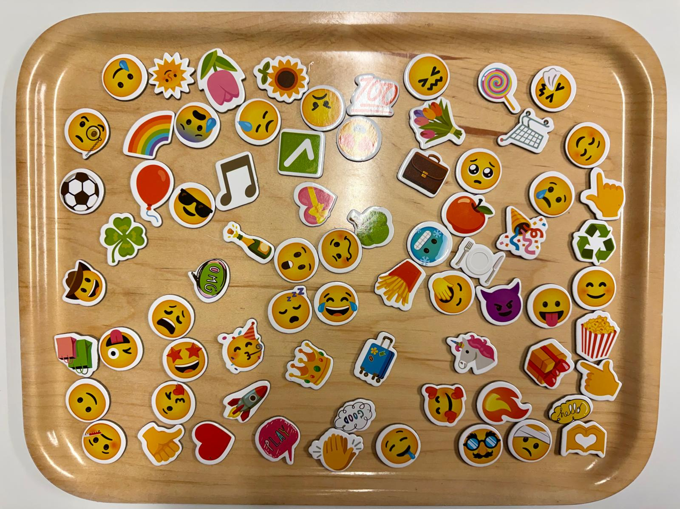
Tutustutaan!
Valitse tämänhetkistä fiilistä kuvastava asia.
Esittele se muille ja
kerro nimesi
minkä valitsit.
Notes:
Virittäydytään tulevaisuusajatteluun (20 min)

Slide 9
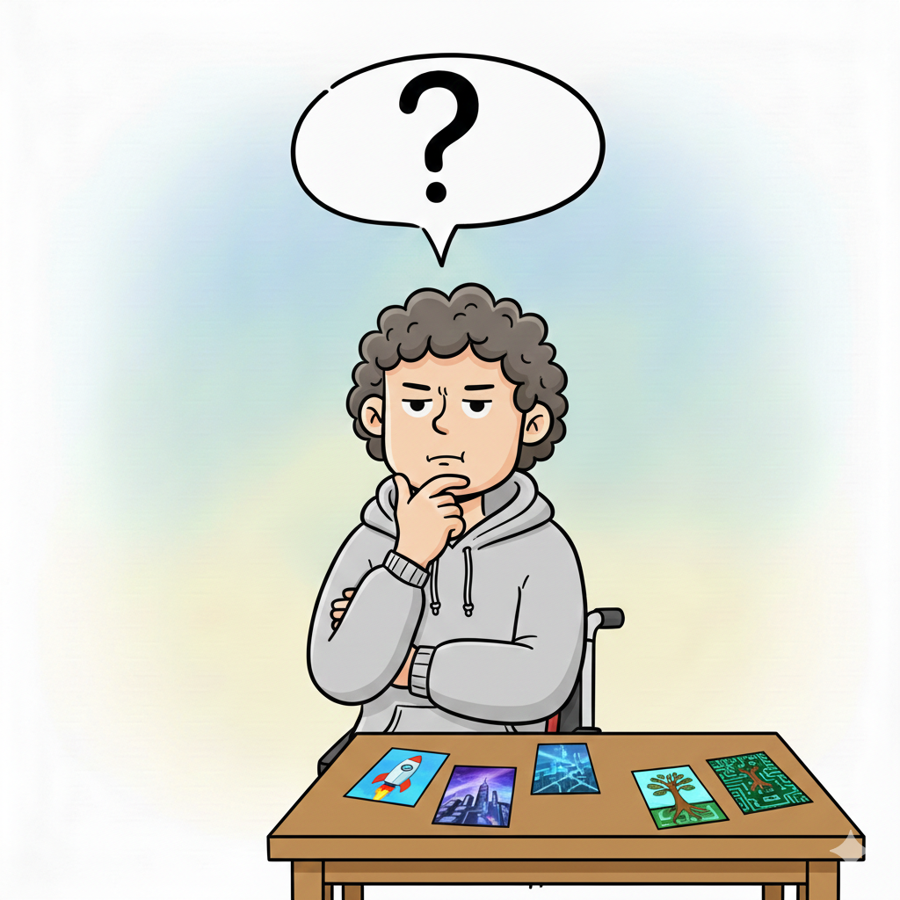
Mitä sinulle tulee mieleen tulevaisuudesta?
Valitse pöydältä 1-3 korttia.
Keskustele ensin parin kanssa:
  minkä kortin valitsit
  miksi valitsit kortin.
Kerro lopuksi muille siitä.
Notes:
Virittäydytään tulevaisuusajatteluun (20 min) Kuva Chat GPT.

Slide 10
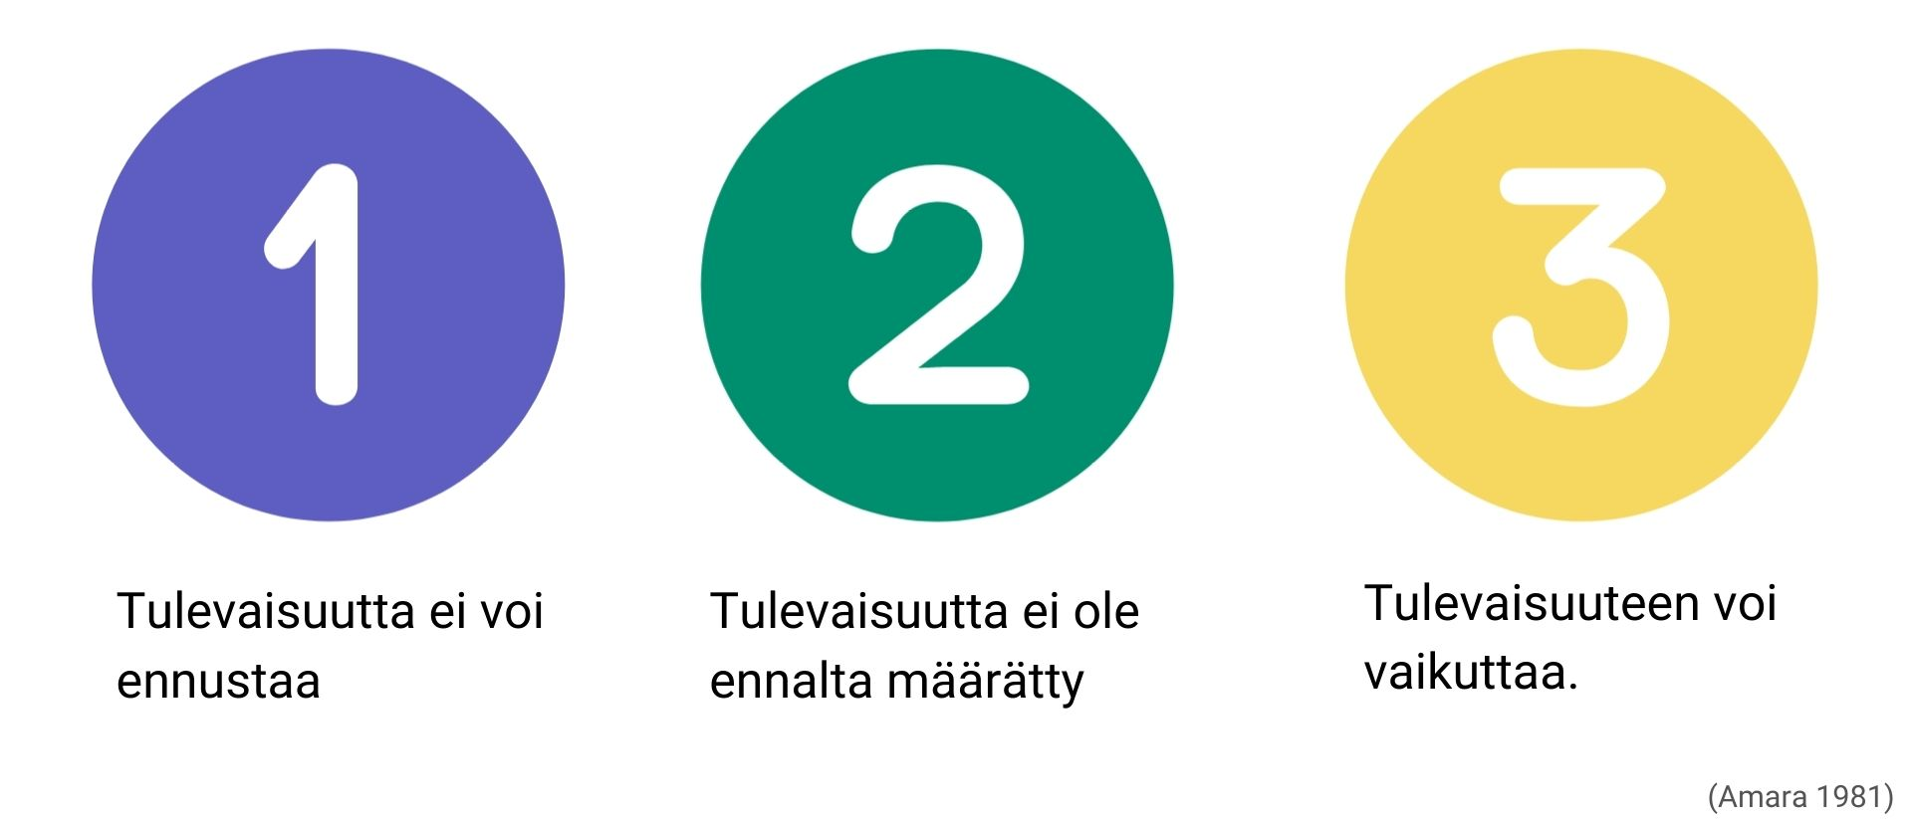
Mitä tulevaisuusajattelu on?
Kaikkien ajatukset tulevaisuudesta ovat tärkeitä.
Notes:
Tulevaisuusajattelu (10 min)

Slide 11
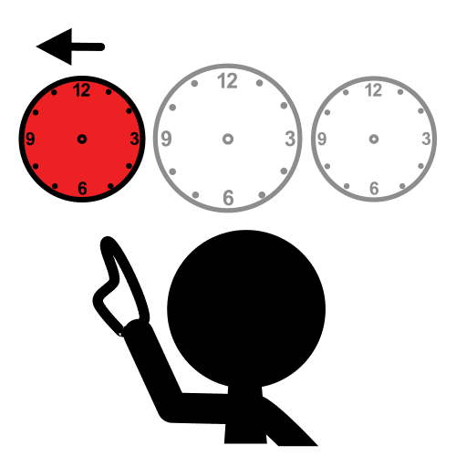
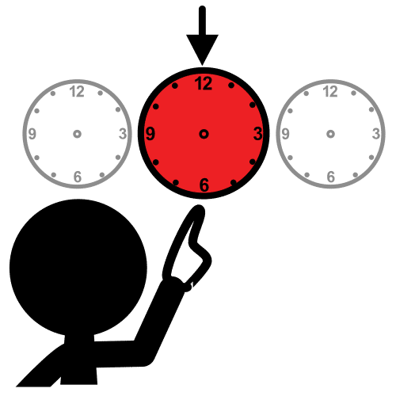
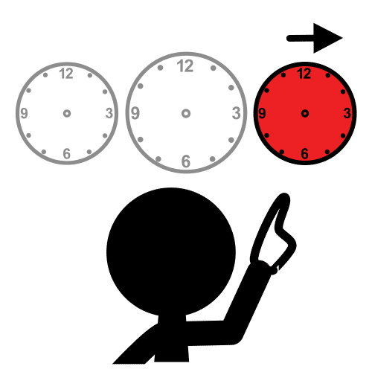
Tulevaisuus ei vain tapahdu. Se tehdään.
Tulevaisuuteen vaikuttaa historia ja tämä hetki.
Se muodostuu niiden ajatusten pohjalta, mitä meillä nyt on.
Ennen
Tämä hetki
Tulevaisuus
Notes:
Tulevaisuusajattelu (10 min) Kuvat Papunet

Slide 12
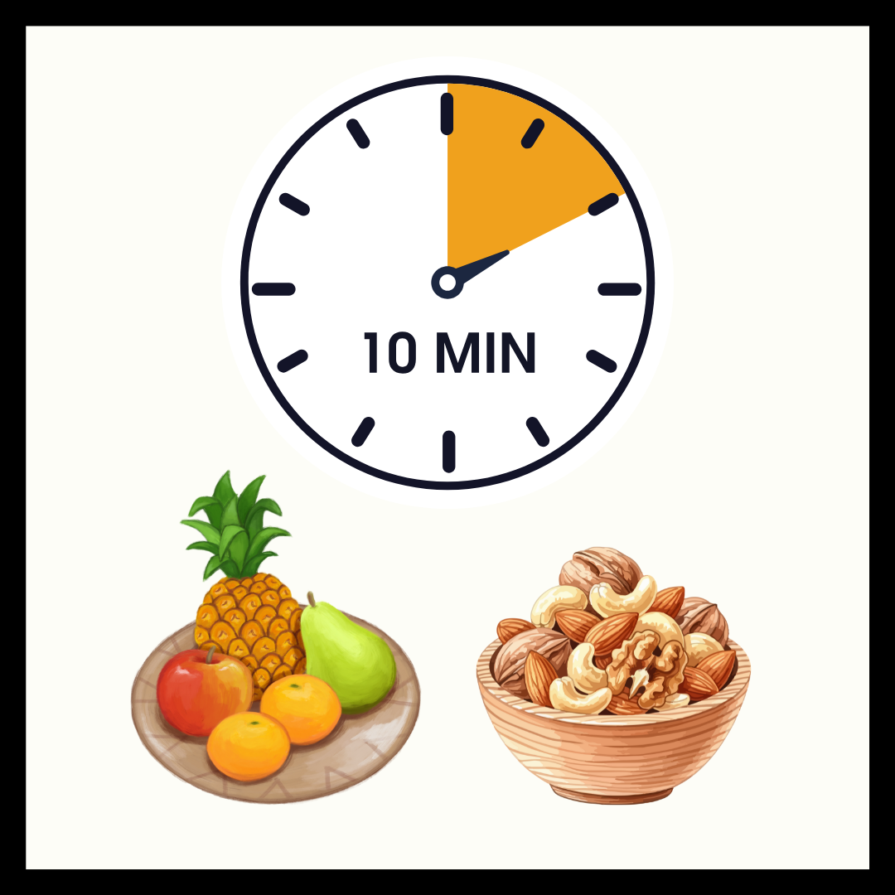
Lyhyt tauko 1/2
Tarjolla hedelmiä ja pähkinöitä.
Notes:
Tauko (10 min)

Slide 13
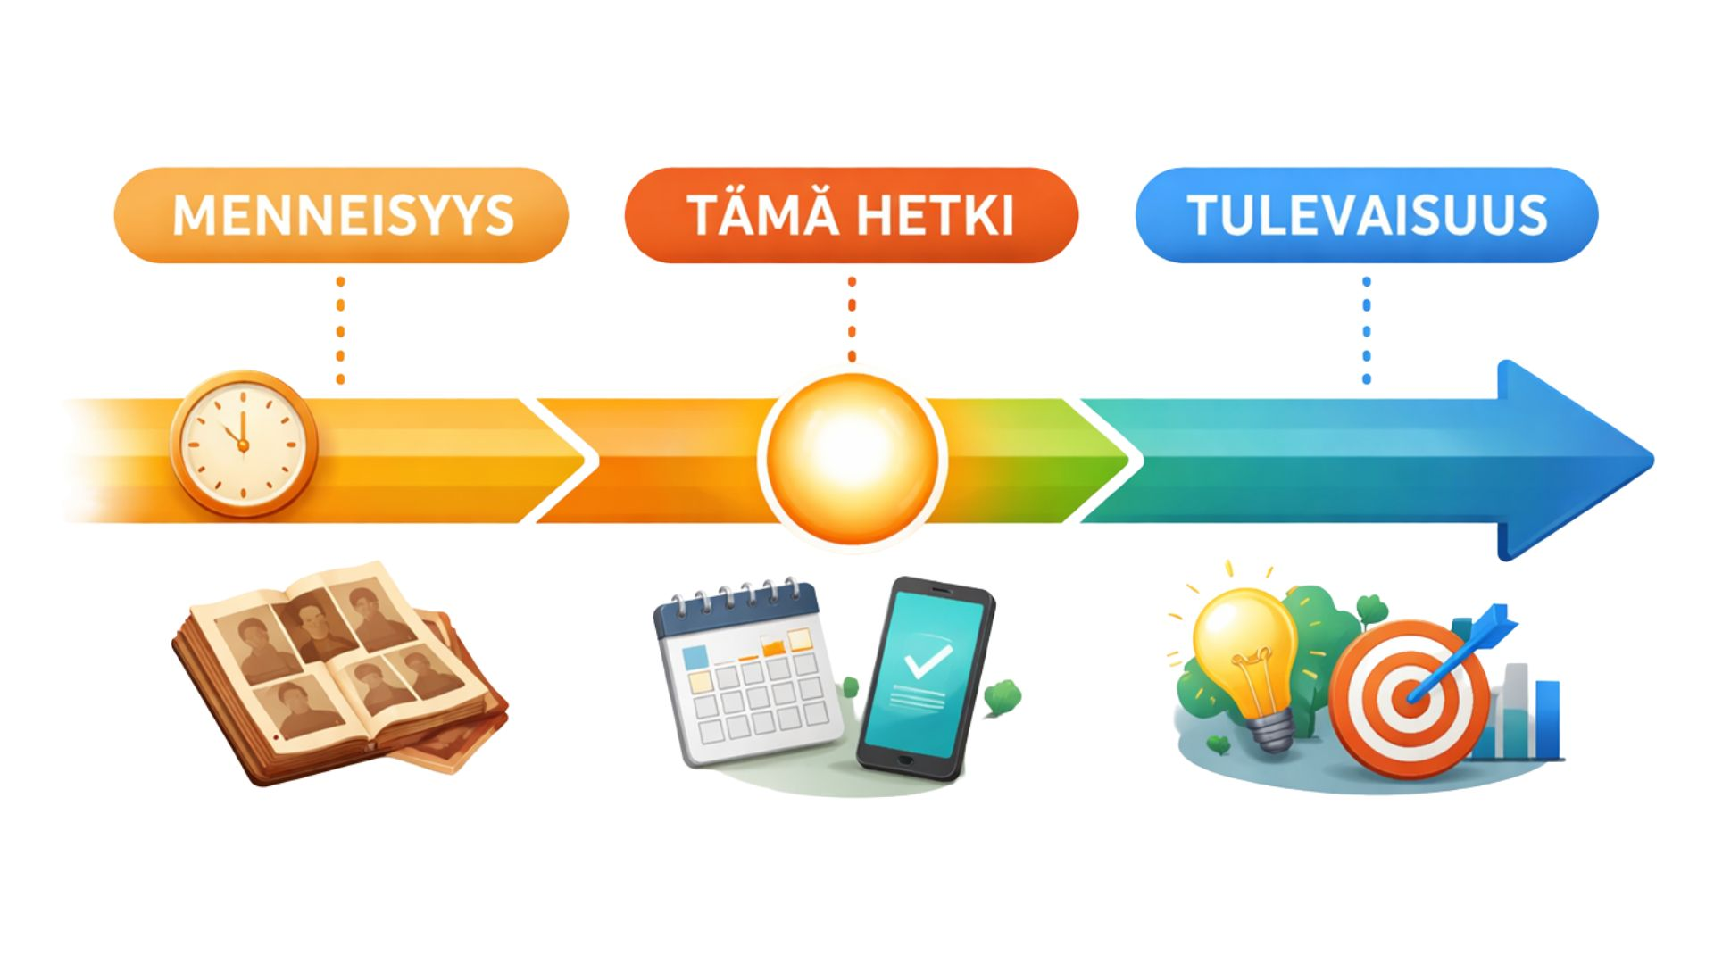
Tulevaisuuspolku
Notes:
Aikamatkalaukku + menneisyys, lisätään menneisyys, tämä hetki ja tulevaisuus osallistujien kanssa tilaan (15 min)
(Kuva Chat GPT)

Slide 14

Tunnista:
Miten asiat ovat nyt?
Nosta Tunnista-kortti.
Tunnista kortin avulla, miten asiat ovat tällä hetkellä.
Lue ääneen parille tai koko ryhmälle vuorollasi.
Notes:
Tämä hetki: Hyödynnä TUNNISTA-kortteja (10 min)
Pienryhmissä (2–3 hlöä) TAI koko ryhmässä (valitse ryhmän mukaan).
Jokainen saa sanoa 1 ajatuksen.

Slide 15


Millainen tulevaisuus voisi olla?
Kuvitellaan tulevaisuus viiden vuoden päähän.
Millainen olisi hyvä tulevaisuus?
Notes:
Tulevaisuus 20 min

Slide 16
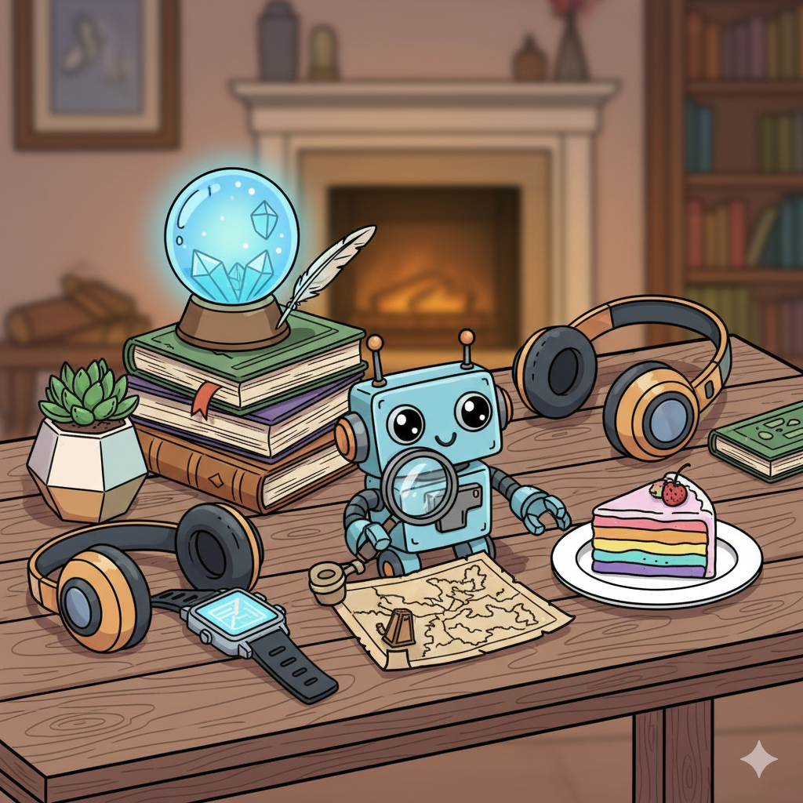
Esine tulevaisuudesta
Pöydällä on erilaisia esineitä.
Valitse esine, joka kertoo tulevaisuuden toiveistasi.
Mieti:
  Mitä elämässäsi on tapahtunut viiden vuoden aikana?
  Mitä esine kertoo siitä?
Näytä esine muille ja kerro tulevaisuudestasi.
Notes:
Tulevaisuus (20 min): Esine tulevaisuudesta. Kesto: 10-20 minuuttia, Lähde: Jokaisesta tulevaisuusosallinen, Diakonissalaitos. Kuva Chat Gpt

Slide 17
Lyhyt tauko 2/2
Tarjolla hedelmiä ja pähkinöitä.
Voi käydä vessassa.
Notes:
Tauko (10 min)

Slide 18

Haasta:
Mitä jos…?
Nosta yksi Mitä jos…-kortti
Notes:
Haasta (10 min)
Pienryhmissä (2–3 hlöä) TAI koko ryhmässä (valitse ryhmän mukaan).
Jokainen saa sanoa 1 ajatuksen.

Slide 19


Yksi asia, jota kohti mennään
Nosta Toimi-kortti.
Mieti yksin tai parin kanssa, miten sinä tai muut toimisivat.
Kerro se muille.
Kootaan asiat yhteen.
Notes:
TOIMI (10 min)
Pienryhmissä (2–3 hlöä) TAI koko ryhmässä (valitse ryhmän mukaan).
Jokainen saa sanoa 1 ajatuksen.

Slide 20
Mitä tulevaisuustyöpajassa tapahtui?
Aluksi virittäydyimme tulevaisuusajatteluun.
Tunnistimme menneisyyden ja tämän hetken.
Kuvittelimme, millainen tulevaisuus voisi olla.
Haastoimme: mitä jos asiat olisivat toisin?
Toimimme yhden askeleen kohti tulevaisuutta.
Lopuksi annatte palautetta ja saatte todistukset
Notes:
Yhteenveto, palaute ja todistukset (5 min)

Slide 21
Loppupalaute
Näytä korteilla, mitä mieltä olet:
Notes:
Yhteenveto, palaute ja todistukset (5 min)

Slide 22
Mikä jäi eniten mieleen työpajoista?
Valitse tämänhetkistä fiilistä kuvastava asia ja kerro se muille.
Se voi olla esimerkiksi:
ajatus
tunne
Oivallus
teko.
Notes:
Yhteenveto, palaute ja todistukset (5 min)

Slide 23
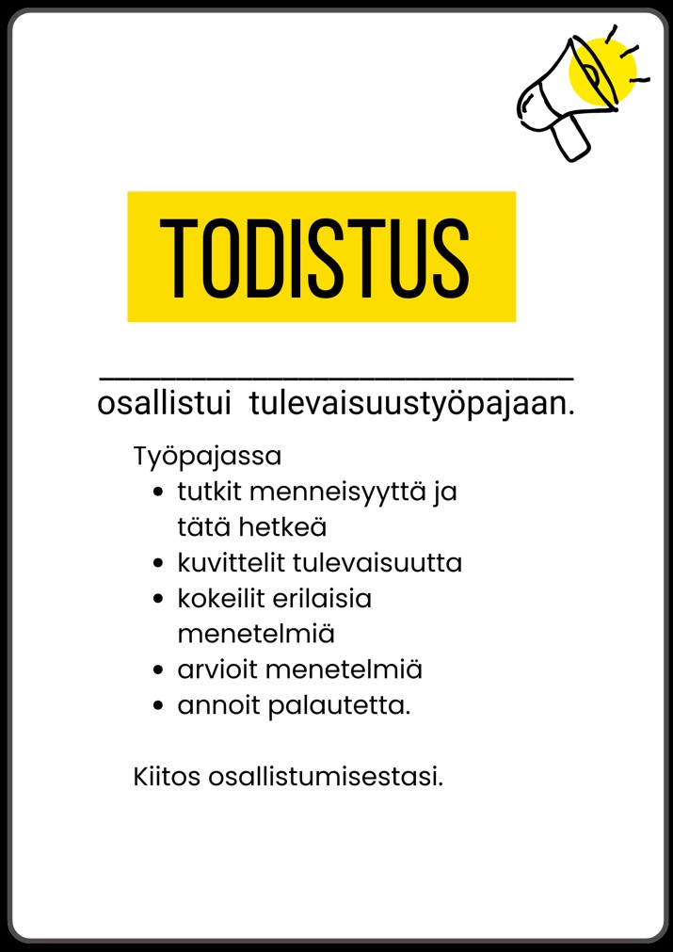
Kiitos, kun osallistuit
Nyt on kiitosten ja todistusten jaon aika.
Notes:
Yhteenveto, palaute ja todistukset (5 min)

Slide 24
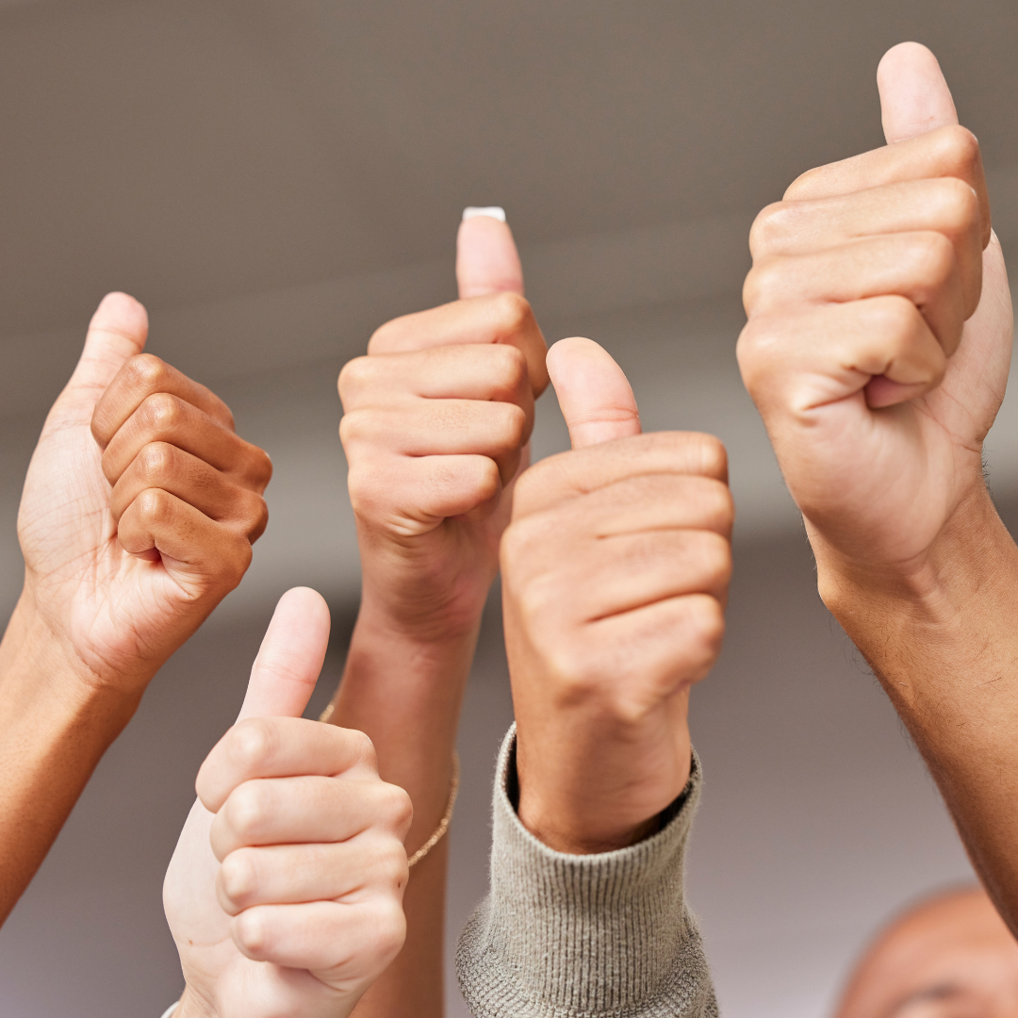
Kiitos kaikille!
Tulevaisuus tehdään nyt.
Notes:
Mahdollisuus keskustelulle ja kysymyksille (vapaamuotoisesti)

